Slide 1
AL- Tahtawi

Slide 2
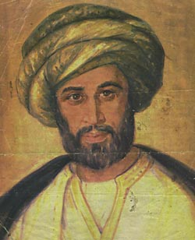
Biografi
Nama : Rifa'ah Baidawi Rafi' Al- Tahtawi
Lahir : 15 Oktober 1801, di Tahta, terletak di Mesir bagian selatan
Meninggal : 27 Mei 1873, Kairo, Mesir

Slide 3
Riwayat Pendidikan
Ketika Muhammad Ali mengambil alih seluruh kekayaan di Mesir, harta orang tua Al-Tahtawi termasuk dalam kekayaan yang dikuasi itu. Ia terpaksa belajar di masa kecilnya dengan bantuan dari keluarga ibunya. Ketika berumur 16 tahun, ia pergi ke Kairo untuk belajar di Al-Azhar. Setelah lima tahun menuntut ilmu, ia selesai dari studynya di Al-Azhar pada tahun 1822 M.

Slide 4
Beberapa pemikiran tentang pembaharuan islam adalah sbb:
Ajaran islam bukan hanya mementingkan soal akhirat, tetapi juga soal hidu di dunia. Umat islam juga harus memperhatikan kehidupan dunia.
Kekuasaan raja yang absolut harus dibatasi oleh syariat, raja harus bermusyawarah dengan ulama dan kaum intelektual.
Syariat harus diartikan sesuai dengan perkembangan modern.
Kaum ulama harus mempelajari filsafat dan ilmu pengetahuan modern agar disyariatkan dapat menyesuaikan diri dengan kebutuhan masyarakat modern.
Pendidikan harus universal, misalnya wanita harus memperoleh pendidikan yang sama dengan kaum pria. Istri harus menjadi teman dalam kehidupan intelektual dan sosial.
. Umat islam harus dinamis dan menginggalkan sifat statis.

Slide 5
Terimakasih :)
Oleh:
Anitalia Pratiwi
Aghnia Nur Aulia
Fitrian PurwoSIswidiyarama

